Slide 1
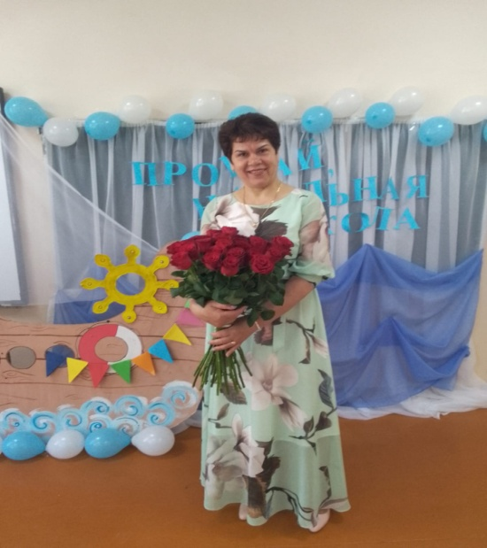
Портфолио
Панюшкиной Клавдии Алексеевны, воспитателя ГПД МБОУ «Зубово-Полянская средняя общеобразовательная школа имени Героя Советского Союза Ивана Григорьевича Парамонова »
Дата рождения: 19.07.1972 г.
Профессиональное образование: Дошкольное образование. «Воспитатель в дошкольных учреждениях»
Стаж педагогической работы (по специальности): 12 лет
Общий трудовой стаж: 32 лет
Наличие квалификационной категории: первая
Дата последней аттестации: 10 декабря 2019 года, приказ № 1549 от 24.12.2019 года

Slide 2
Наличие публикаций, включая интернет-публикации
Альманах педагога.
Всероссийское общеобразовательное просветительское издание - «День защитника Отечества.»

Slide 4
Взаимодействие с родителями
В целях взаимодействия с родителями были проведены следующие мероприятия:
1. Анкетирование родителей
«Ответьте сами себе как можно искренне» 12 октября 2023 года.
2. Памятка для родителей «Как относиться к отметкам ребенка» - 2 сентября 2022 года.
3. Консультации для родителей – вторая неделя каждого месяца.
4. Беседы:
20 октября 2023 года «Как помочь ребёнку при выполнении домашних заданий»;
21 марта 2024 года «Вред и польза компьютерных игр»

Slide 6
Взаимодействие с учителями предметниками
Взаимодействие с учителями-предметниками начальных классов Мучкиной Л.Ф., Хрестиной И.Н. по вопросам :
- воспитания и образования;
-решения проблем неуспеваемости и не успешности в обучении;
-планирования активного деятельностного досуга;
-включения интеллектуально- познавательных игр..

Slide 8
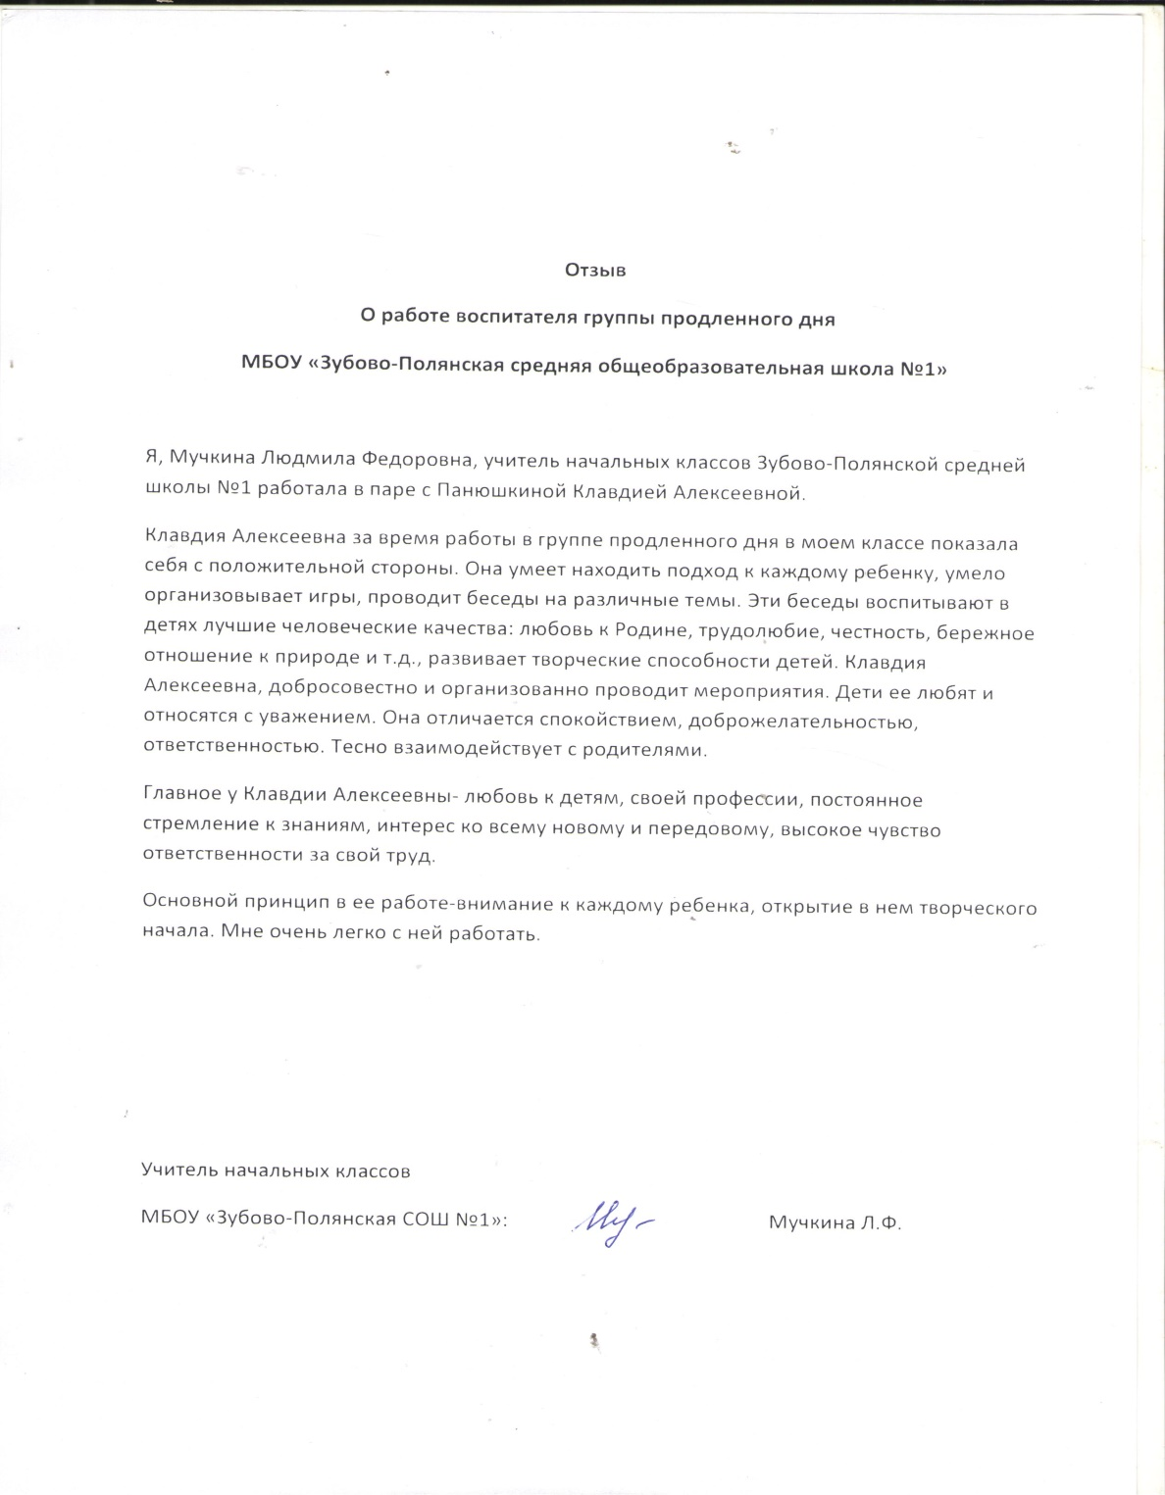

Slide 9
Участие в инновационной (экспериментальной) деятельности
Подготовка проектно-исследовательской работы на I Республиканскую учебно-практическую конференцию исследовательских и проектных работ обучающихся начальных классов «ЛюбоЗнайка». Воспитанница заняла призовое место.

Slide 10
Результаты участия воспитанников в конкурсах, выставках, турнирах, соревнованиях, акциях, фестивалях
Муниципальный уровень
Районный этап Международного конкурса «В свете елочных огней»
Республиканский уровень
Мордовская республиканская детская библиотека «Космические фантазии»
I Республиканскую учебно-практическую конференцию исследовательских и проектных работ обучающихся начальных классов «ЛюбоЗнайка».
Республиканский литературный марафон «Лев Толстой: время читать и восхищаться» (195 летию со дня рождения писателя.
Республиканская акция «День чтения вслух произведений В.В. Бианки» (130 летию со дня рождения писателя-натуралиста).

Slide 11
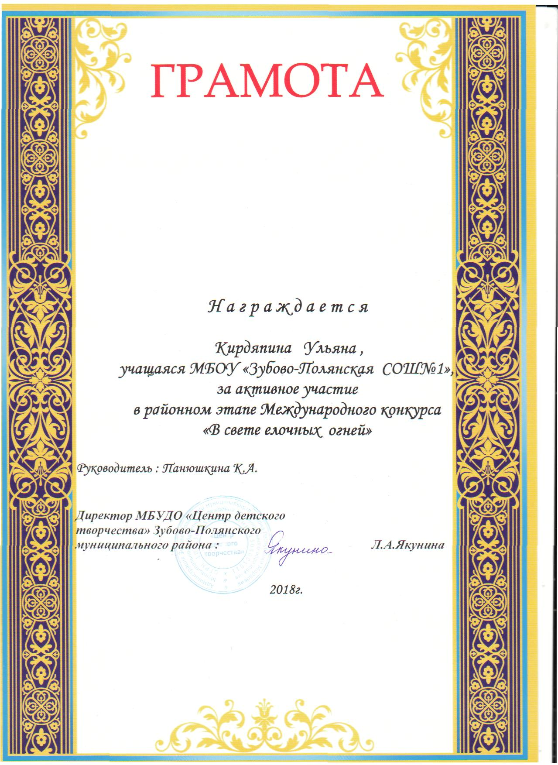

Slide 12
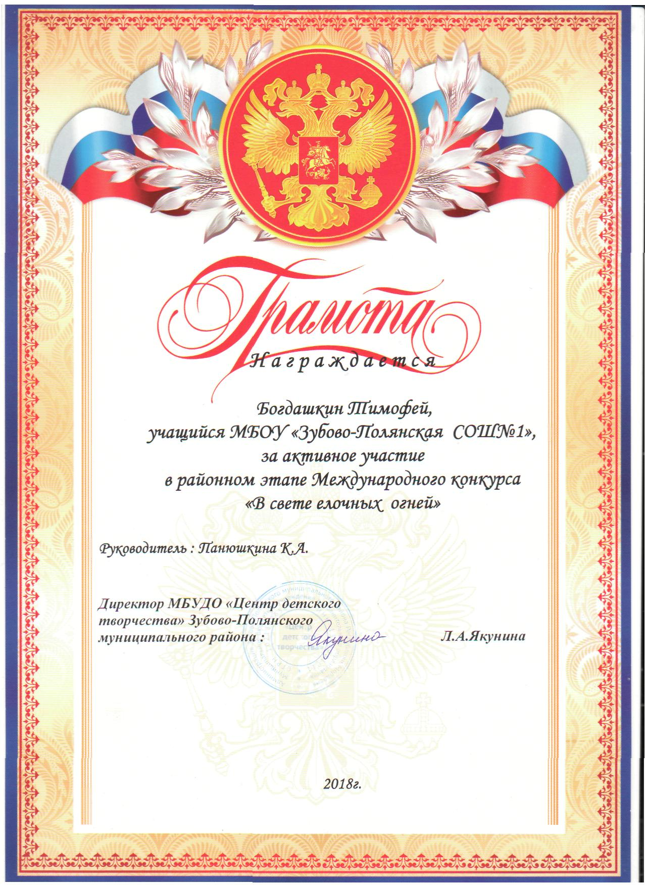
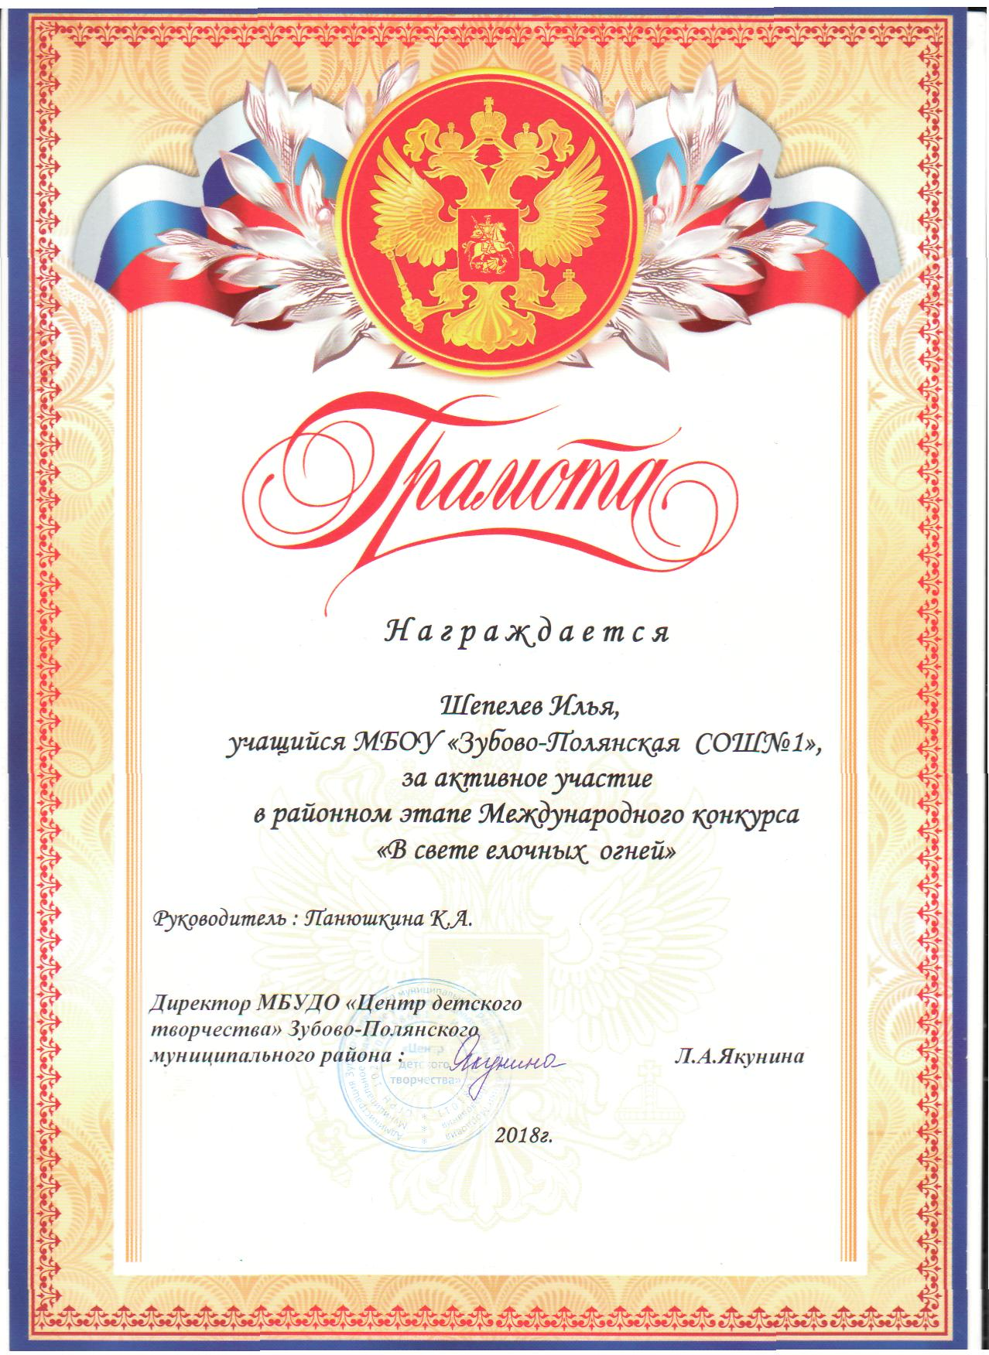

Slide 13
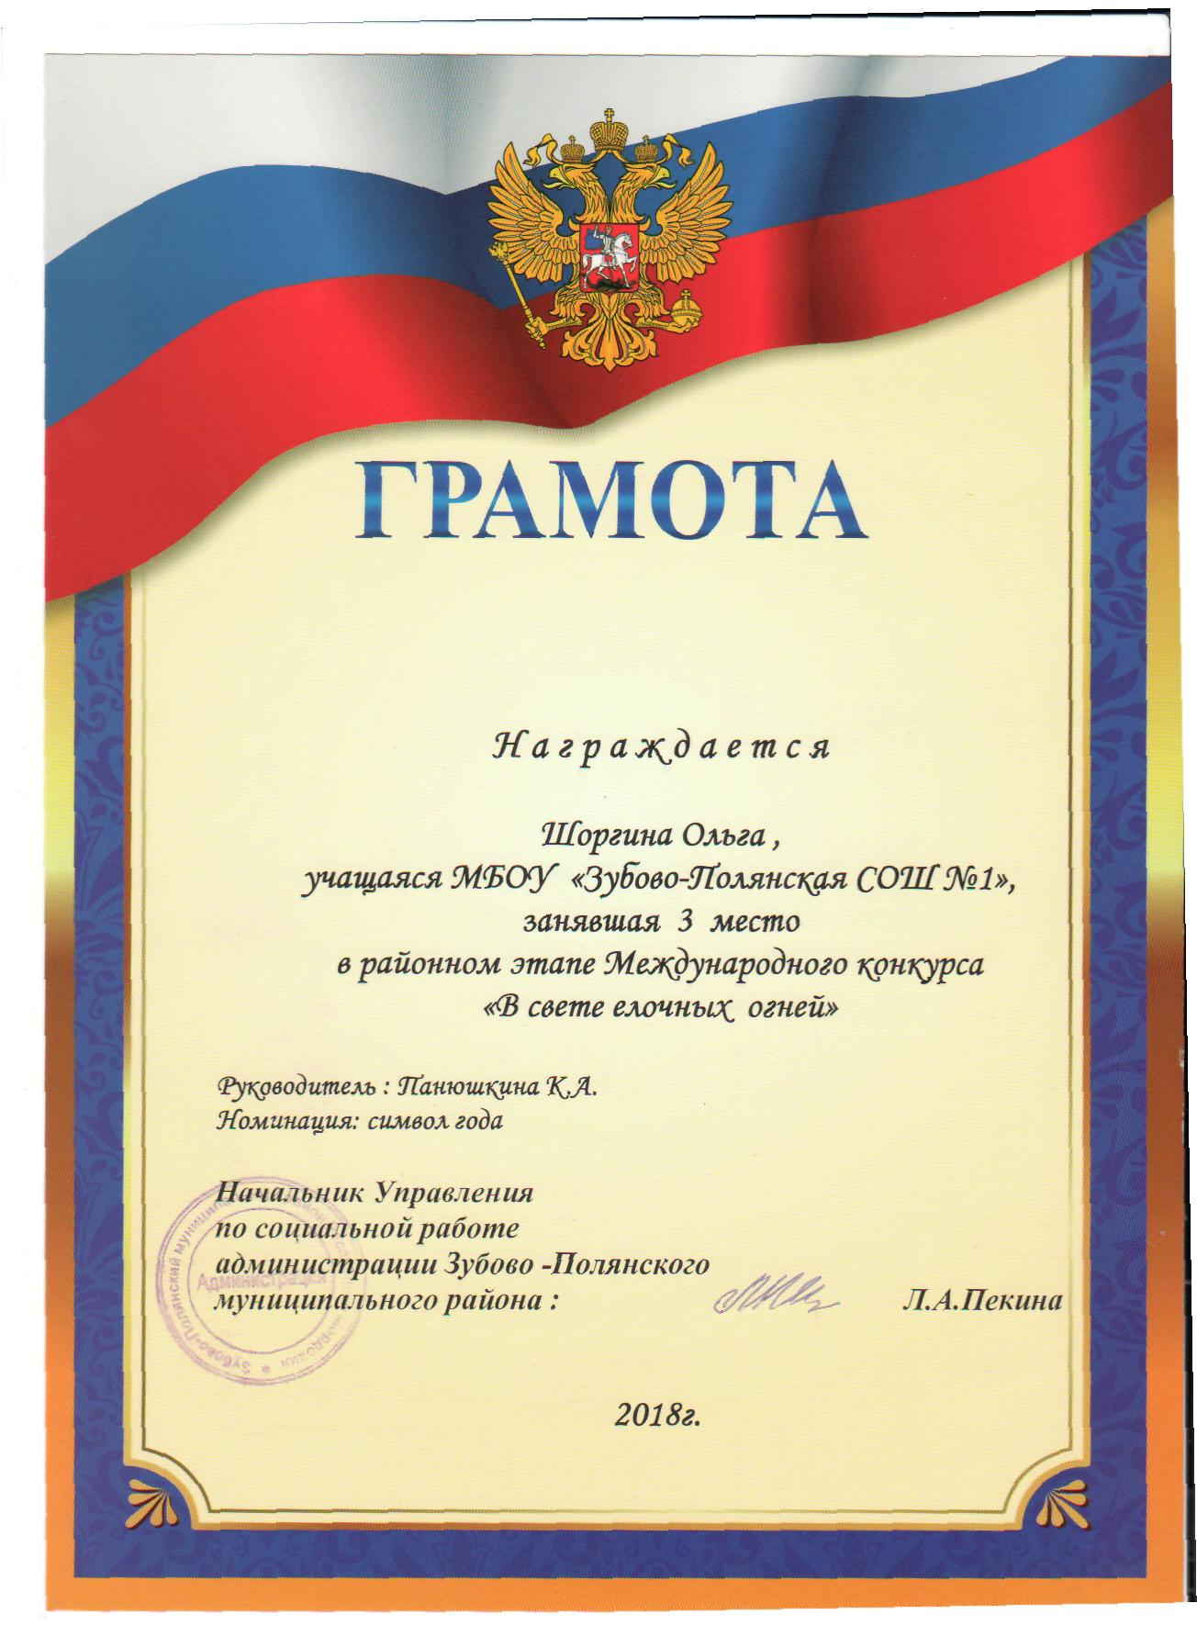
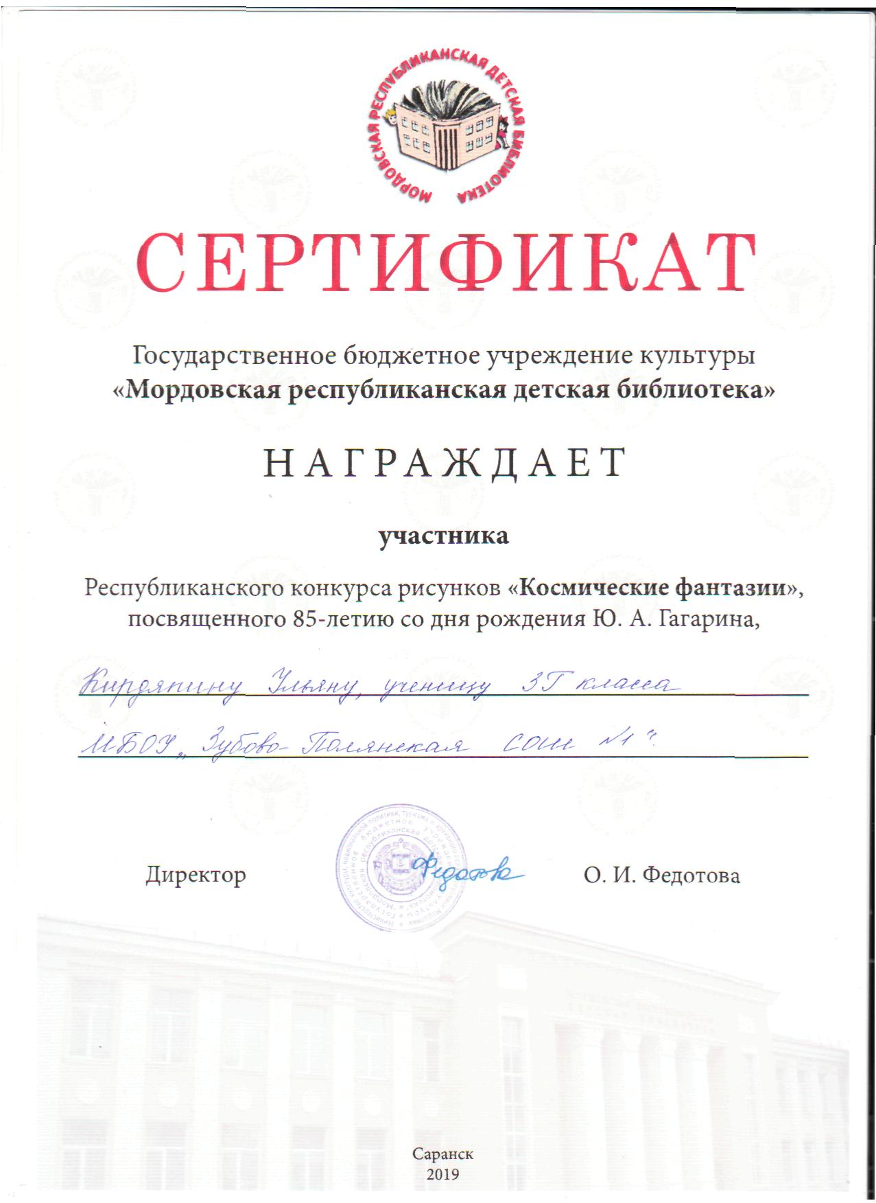

Slide 14
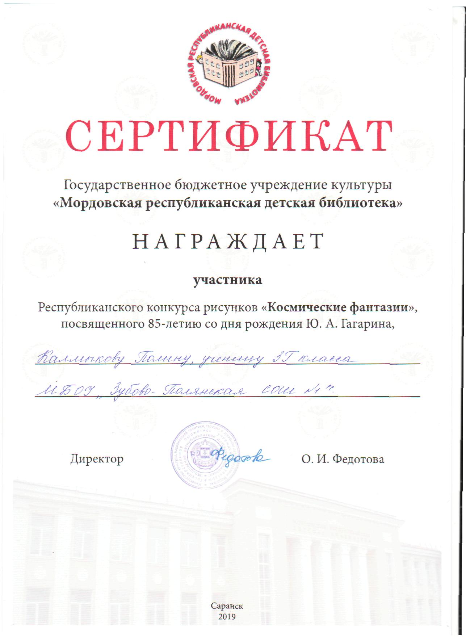
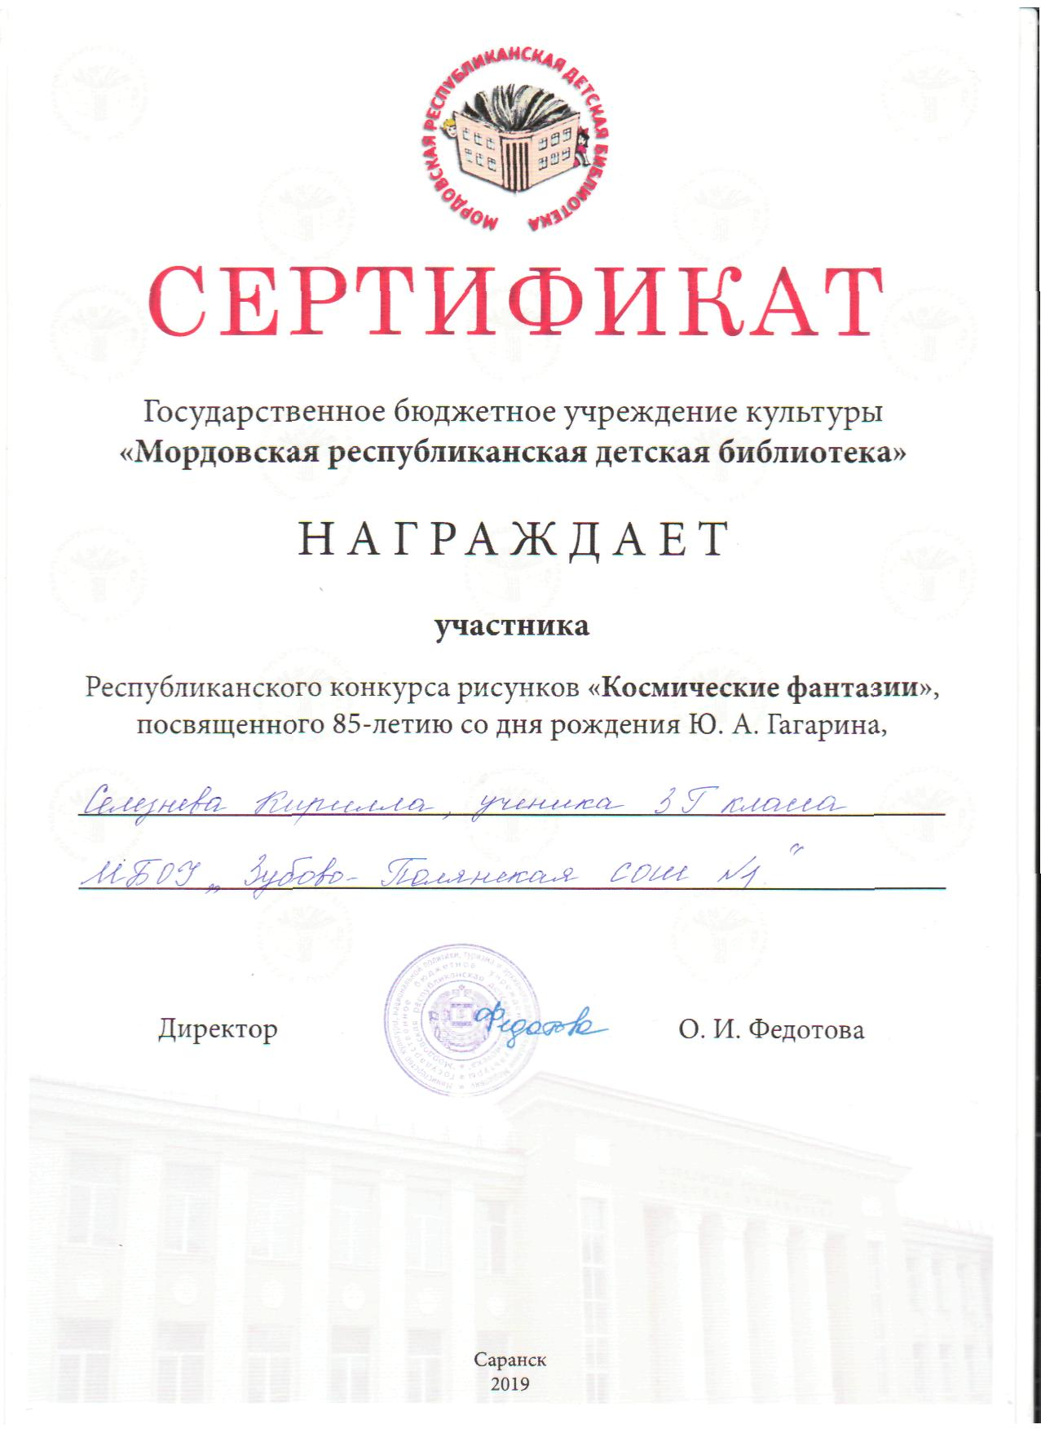

Slide 15
Выступления на научно-практических конференциях, педагогических чтениях, семинарах, секциях, методических объединениях
Муниципальный уровень:
Выступление на районном методическом объединении воспитателей групп продленного дня на тему: «Пластилинография как средство развития творческих способностей детей.Развитие мелкой моторики у детей во внеурочной деятельности.»
Центральная детская библиотека. «Насмешливый мудрец- Иван Андреевич Крылов.», «Двенадцать месяцев.», «Мой край Мордовия.», «Борис Владимирович Заходер- детям.»

Slide 17
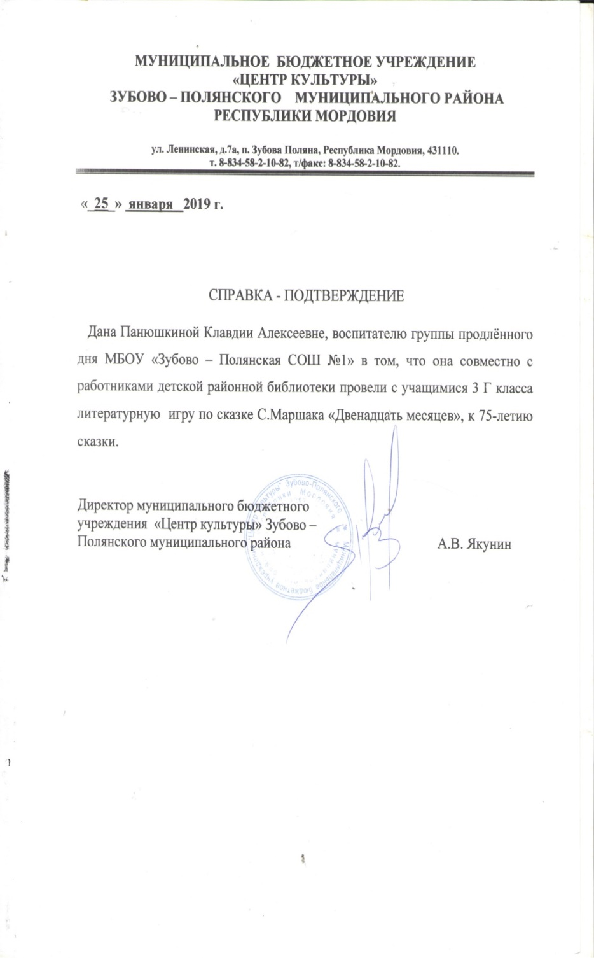
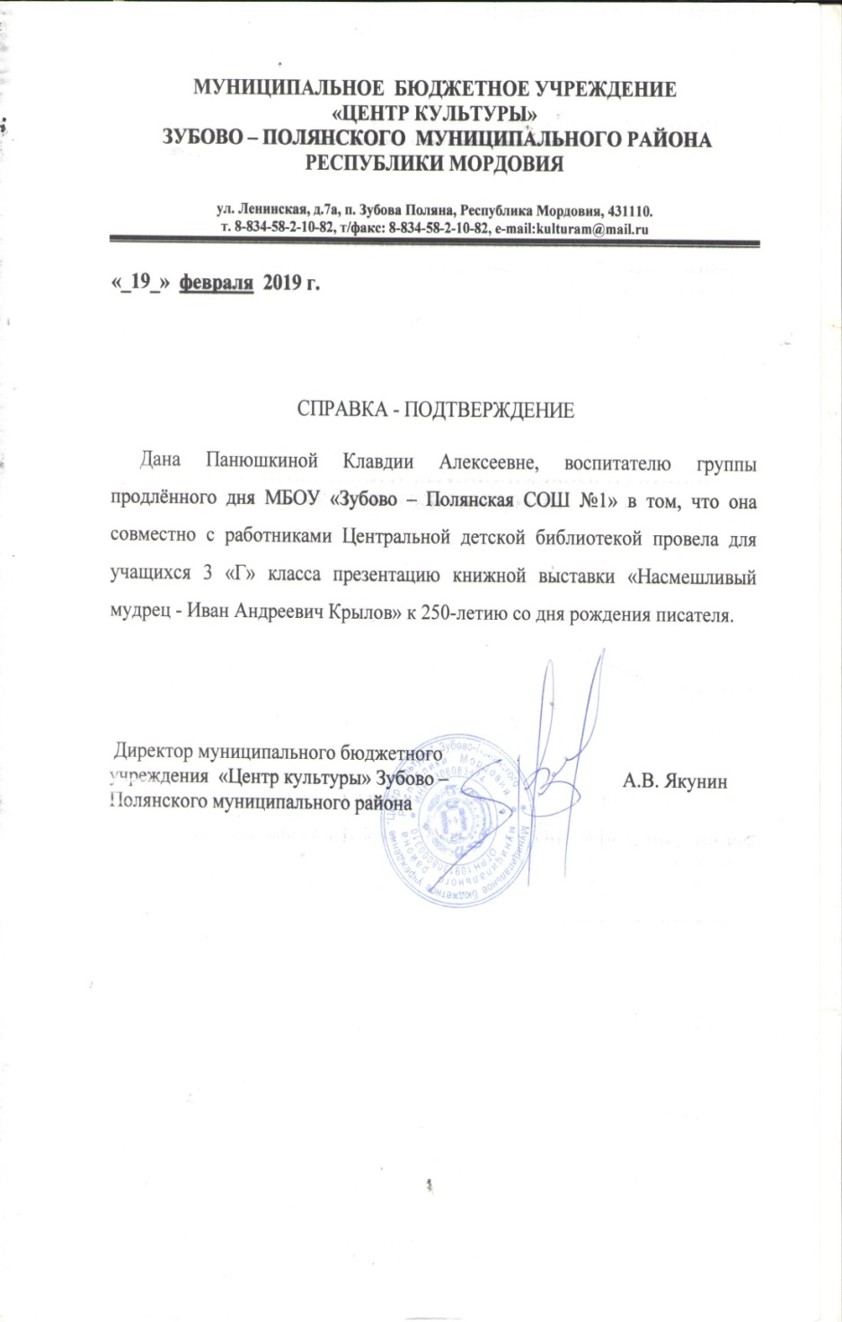

Slide 18
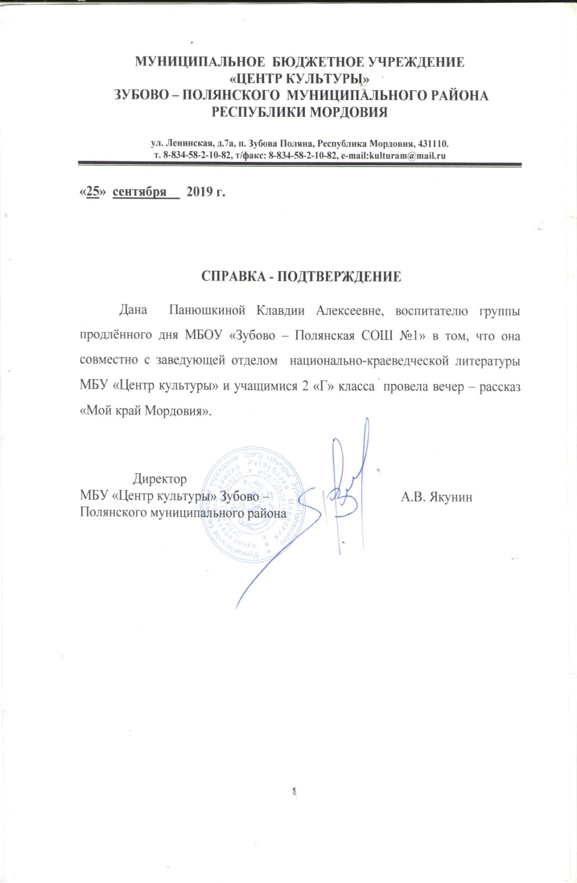
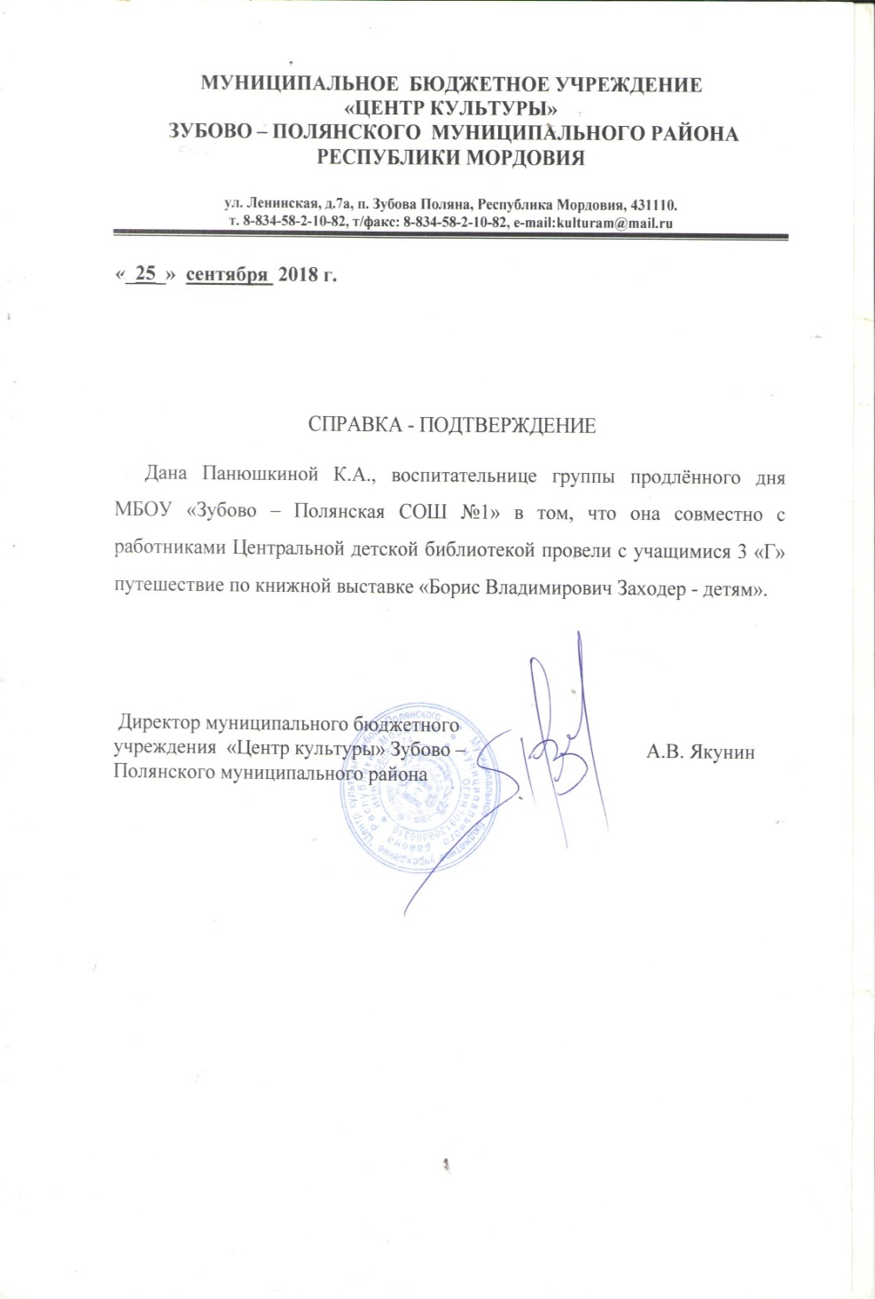

Slide 20
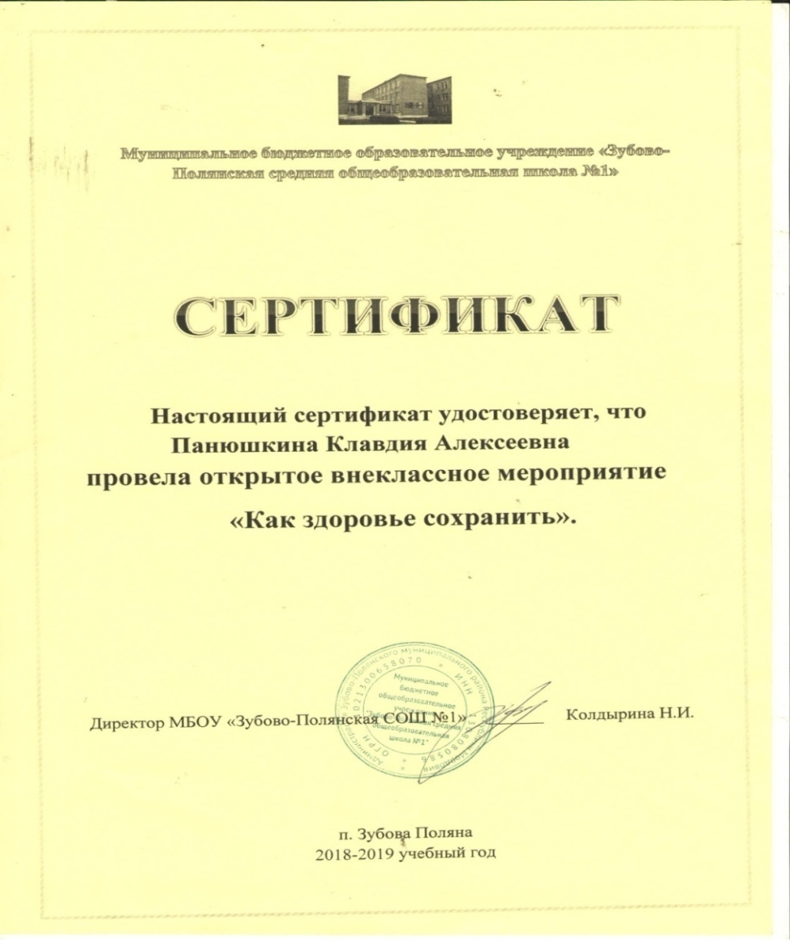
Проведение мастер-классов, открытых мероприятий

Slide 21
Общественно-педагогическая активность педагога: участие в экспертных комиссиях, в жюри конкурсов, депутатская деятельность
Муниципальный уровень
Участие в соревнования по шахматам среди членов профсоюза работников образования Зубово-Полянского района.
Участие на районном лыжном марафоне.
Всероссийский уровень.
Участиве в YII Всероссийском сельском Сабантуе 2022 в селе Аксёново Республики Мордовия.
Участие в спортивных мероприятиях по профсоюзной линии на районном и республиканском уровне.

Slide 22
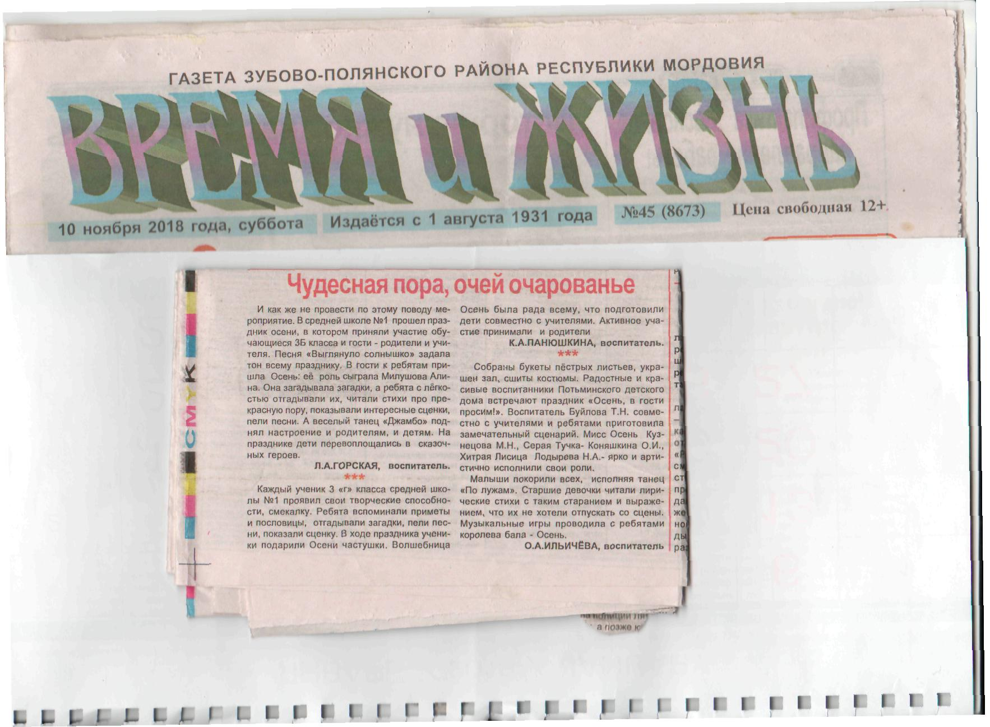
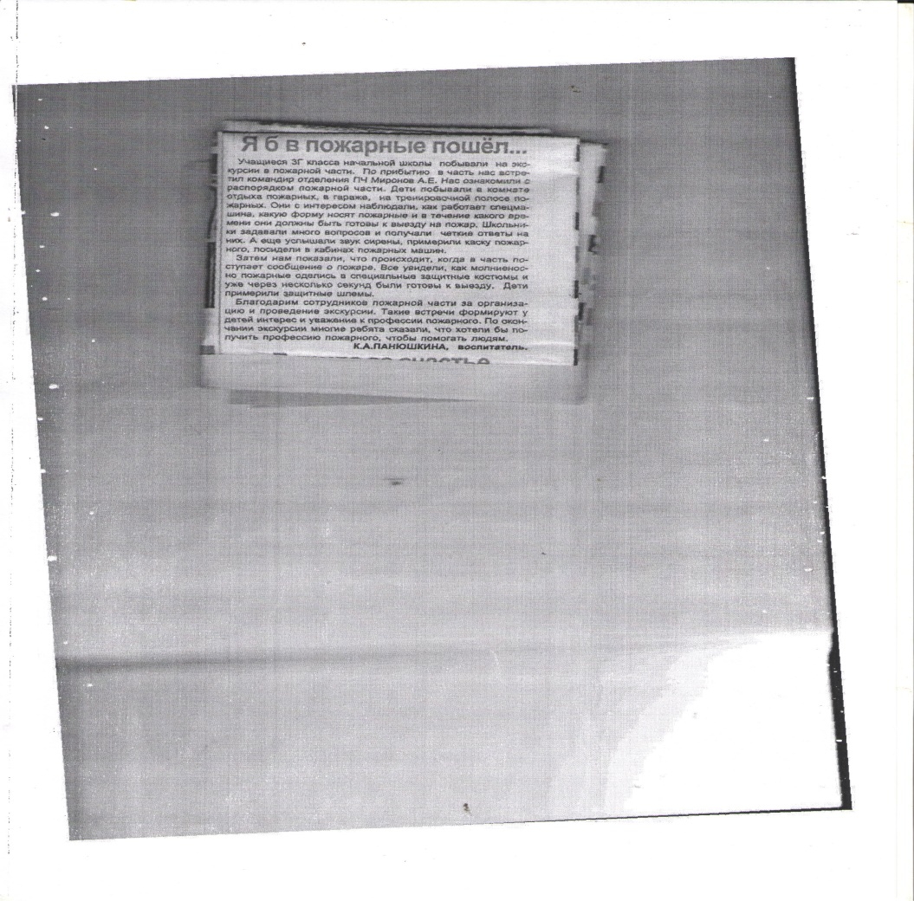
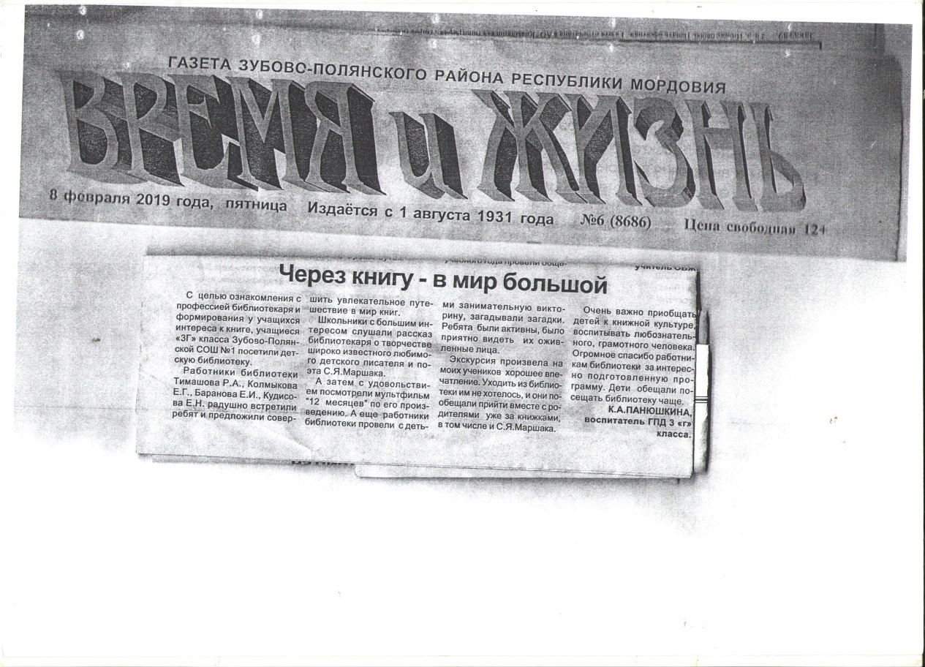

Slide 24
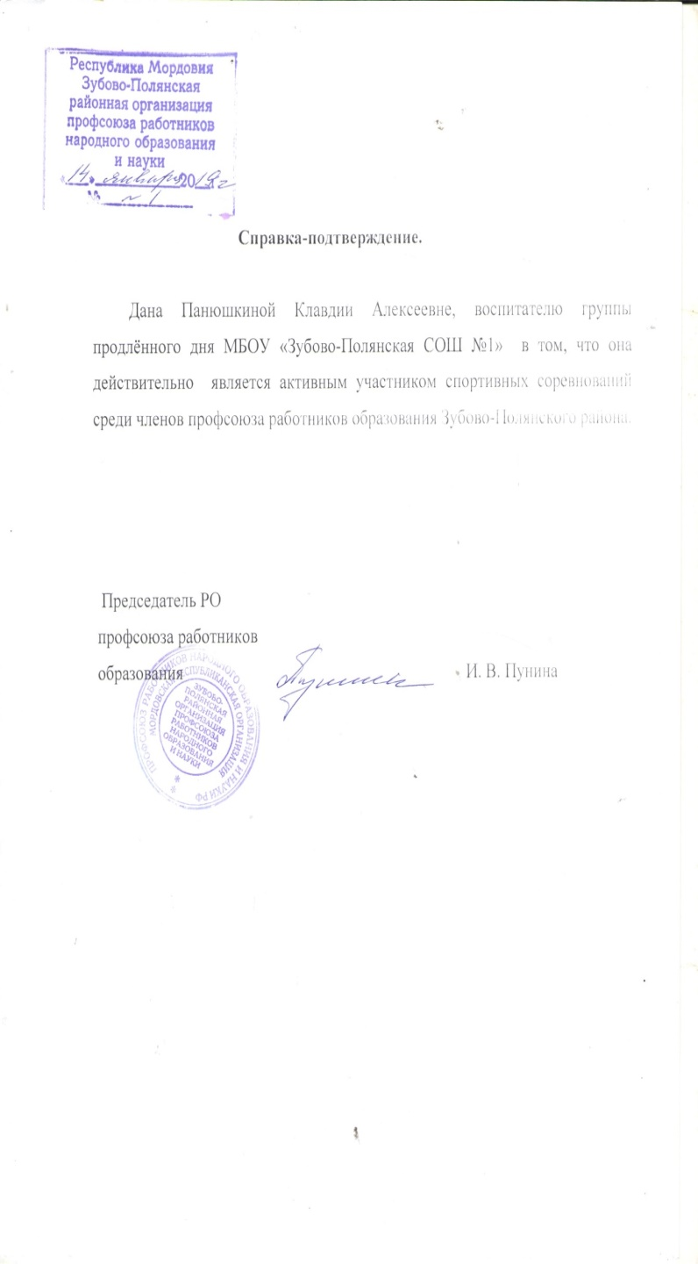
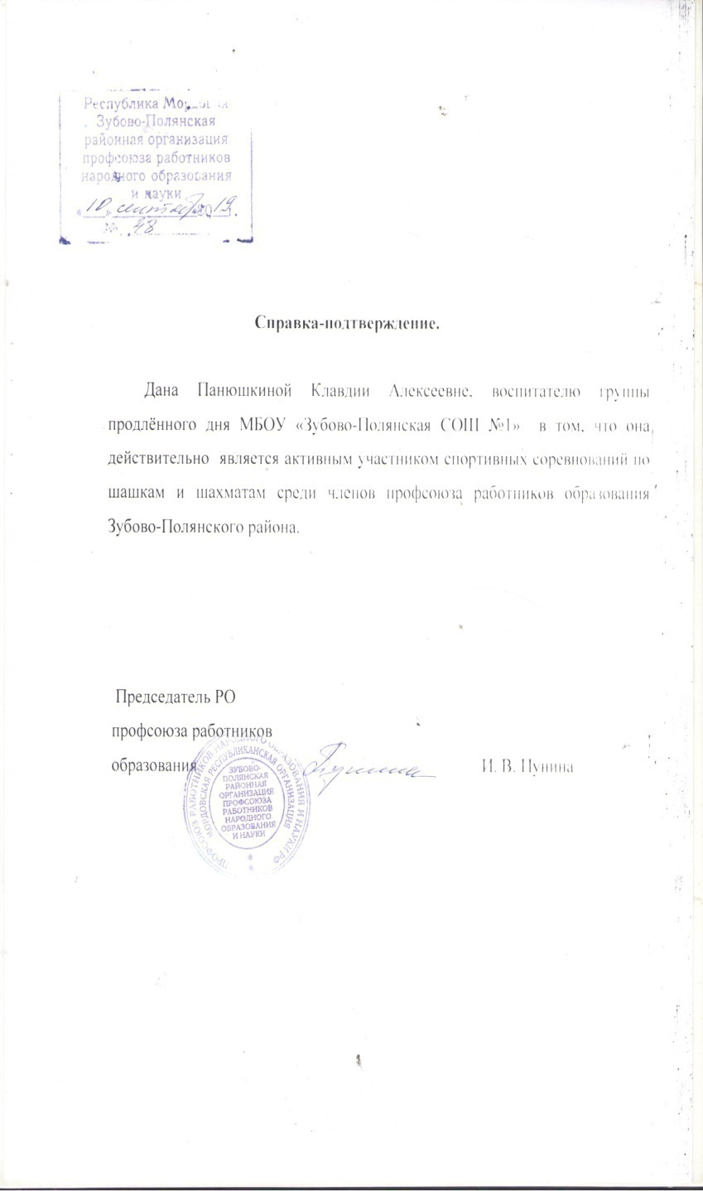

Slide 25
Активное применение здоровье сберегающих технологий.
1. Соблюдение физиологических основ учебно-воспитательного режима (учитывается время трудоспособности , утомляемость , проводятся физкультминутки).
2.Гигиеническая оценка условий и технологий обучения (воздушно -тепловой, световой режим, режим и организация учебно-воспитательного процесса).
3.Формирование здорового образа жизни.

Slide 27
Награды и поощрения педагога в межаттестационный период органами государственной власти, МО РМ, муниципальными органами управления образованием, общественными организациями, педагогическими сообществами, родительской общественностью
Грамота. Соревнования по лыжным гонкам среди членов профсоюза.
Грамота. За активное участие по шашкам и шахматам среди членов профсоюза.

Slide 28
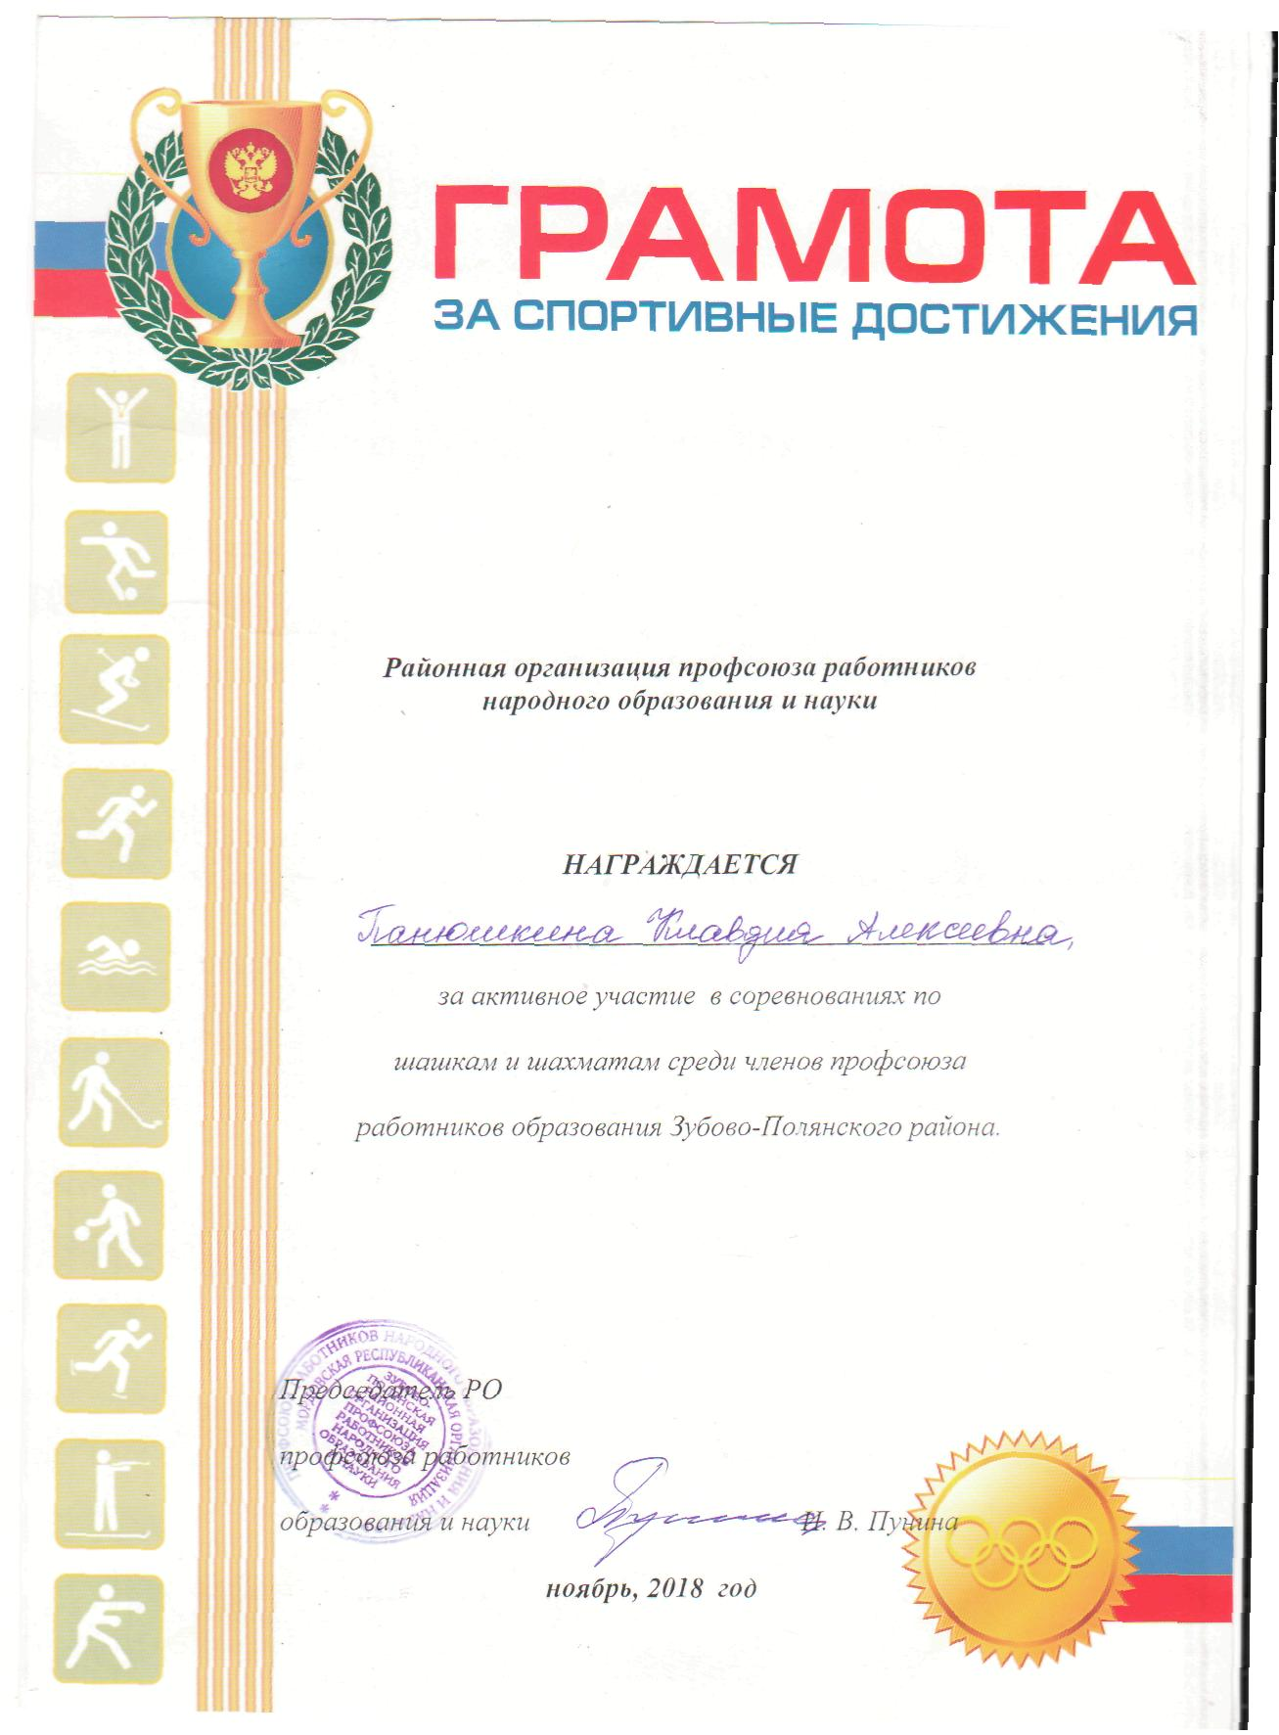
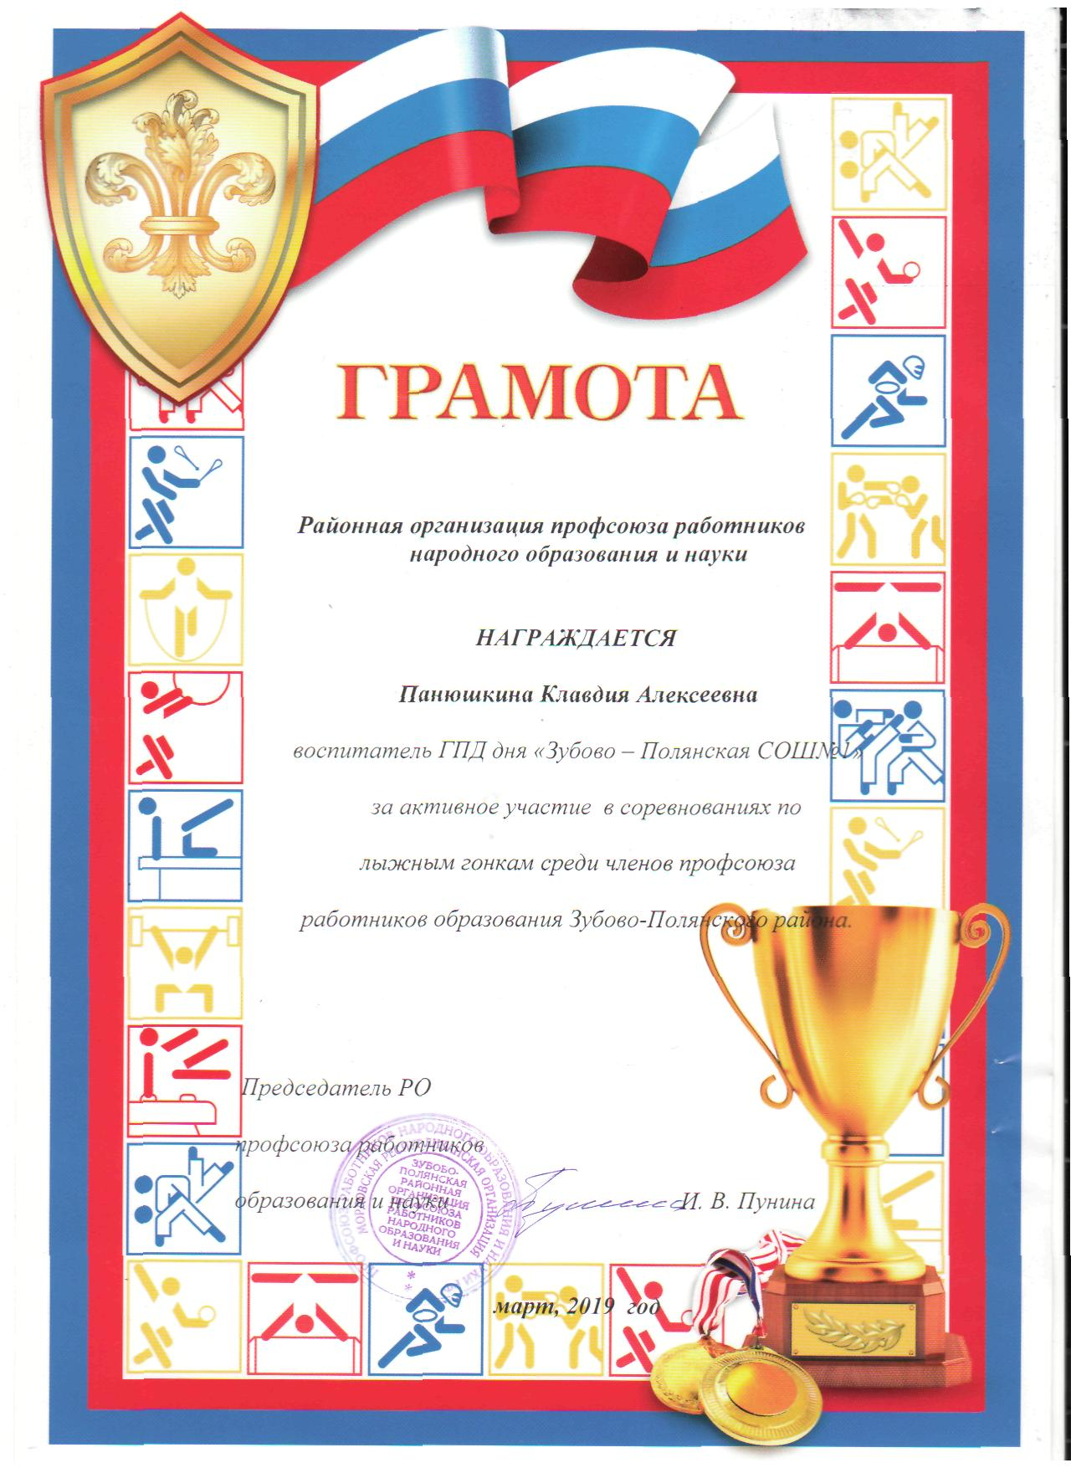

Slide 29
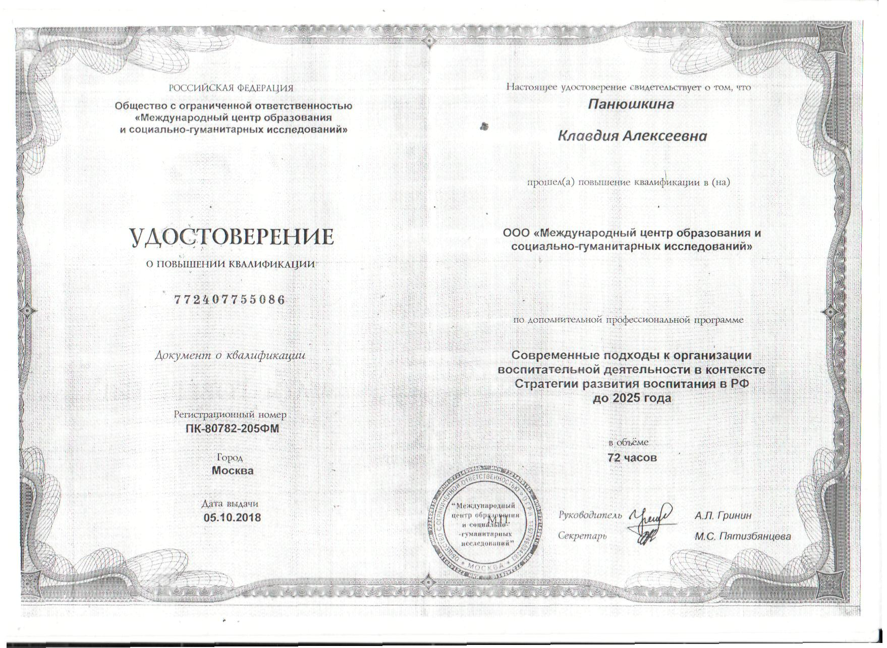
Повышение квалификации, профессиональная переподготовка

Slide 30
